Slide 1
Концепция развития математического образования в Российской Федерации как условие реализации преемственности между дошкольным образованием и начальным общим образованием
Гутова Татьяна Валерьевна, учитель начальных классов высшей квалификационной категории, заместитель директора по УВР МБОУ «Лицей №136»

Slide 2
Требования Стандарта к результатам освоения Программы представлены в виде целевых ориентиров дошкольного образования. (п.4.1. ФГОС ДО)
Целевые ориентиры Программы выступают основаниями преемственности дошкольного и начального общего образования. (п.4.7 ФГОС ДО)
Интегративные качества личности дошкольника являются основой для формирования универсальных учебных действий младших школьников.

Slide 4
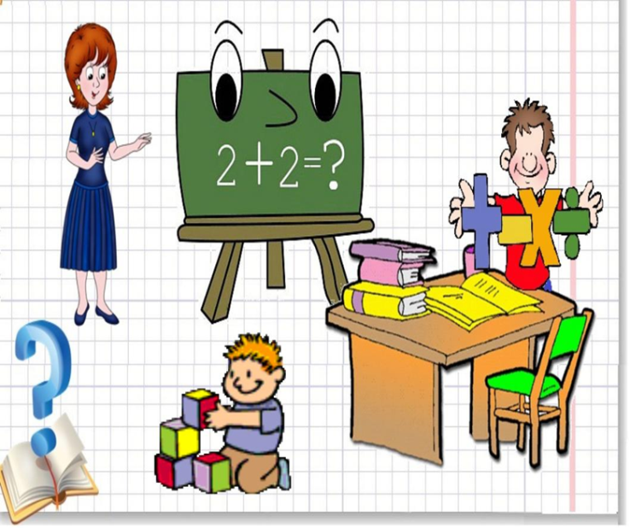
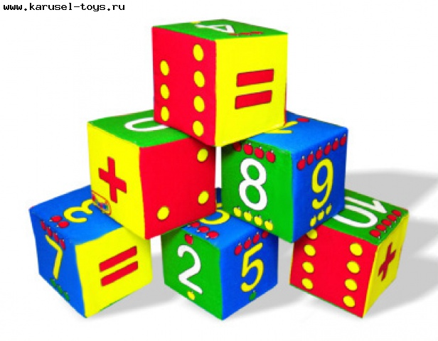
Обеспечивает ДО
условия (прежде всего предметно-пространственную и информационную среду, образовательные ситуации, средства педагогической поддержки ребенка) для освоения воспитанниками форм деятельности, первичных математических представлений и образов, используемых в жизни;
Обеспечивает НОО
широкий спектр математической активности (занятий) обучающихся как на уроках, так и во внеурочной деятельности (прежде всего решение логических и арифметических задач, построение алгоритмов в визуальной и игровой среде), материальные, информационные и кадровые условия для развития обучающихся средствами математики.

Slide 5
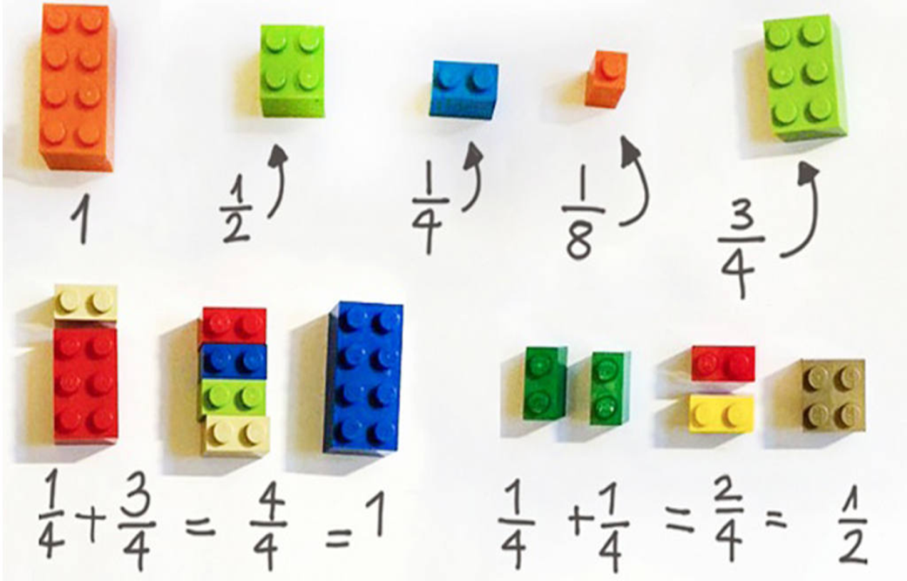
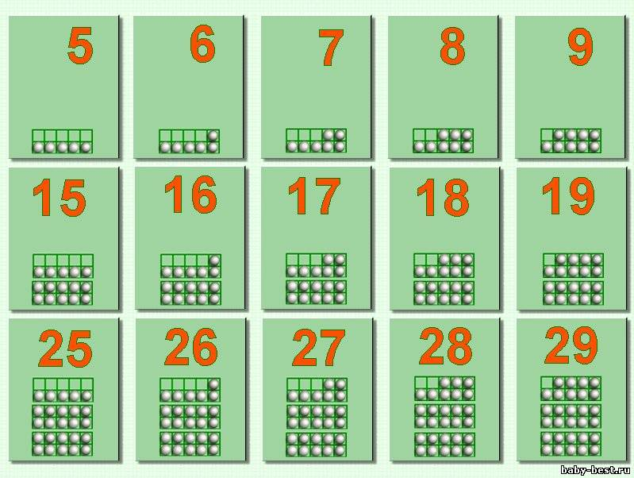
Задачи Концепции
модернизация содержания учебных программ математического образования на всех уровнях
обеспечение отсутствия пробелов в базовых знаниях для каждого обучающегося, формирование у участников образовательных отношений установки «нет неспособных к математике детей»

Slide 6
применение современных технологий образовательного процесса
популяризация математических знаний и математического образования

Slide 7
